Slide 1
Time-of-Flight Cameras: Principles, Methods and Applications M. Hansard, S. Lee, O. Choi, R. Horaud
汇报人：凌毅 18110860045

Slide 2
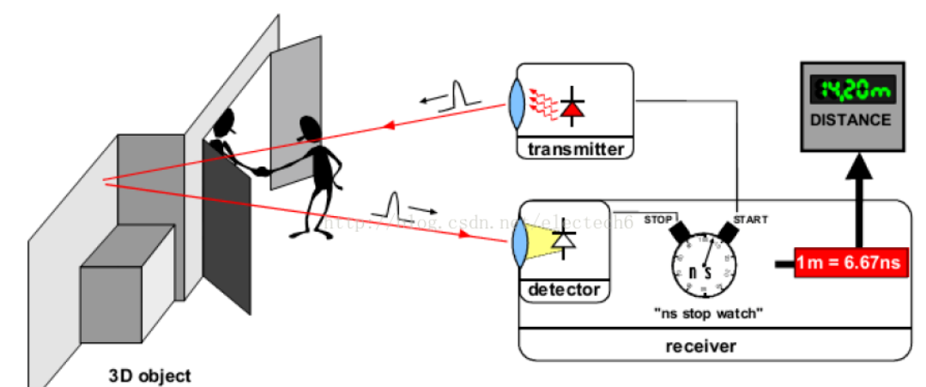
3D TOF 传感器工作原理
3D ToF（Time Of Flight）技术是机器视觉工业重要里程碑，它通过使用低成本CMOS像素阵列和主动调制光源技术来提供三维场景的距离景深图。
不同于单点逐点扫描方式，3D ToF 相机通过主动发射调制过的光源到目标面上，然后观察计算反射回来的对应光。 发射和反射光之间的相位差通过运算和转换得到距离/景深 。
主动光源是850nm波长的固态激光管或发光二极管LED（人眼可见范围400nm~700nm）。
一个特制的成像传感器用来接收同样频谱的光学，转出电子。
进入传感器有环境光分量和反射光分量。景深信息在反射光中。

Slide 3
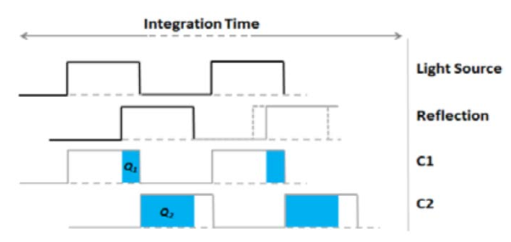

脉冲调制
为了检测发射与反射光之间的相位差，光源必须是脉冲或者连续调制波，一般是方波或者方波。
通过收集反射光电子或者在第一次检测到反射时启动一个快速计数器，来实现脉冲波接受。而后者需要快速光子检测器。这个计数器需要非常快速，因为比如 1 毫米精度只需要 6.6 皮秒(负 12 次方)。这个精度水平对于硅半导体在室温下是不可能实现的。
优点：
1. 测量方法简单，响应较快
2.由于发射端能量较高，所以一定程度
上降低了背景光的干扰
缺点：
1.发射端需要产生高频高强度脉冲，对物
理器件性能要求很高
2.对时间测量精度要求较高
3.环境散射光对测量结果有一定影响

Slide 4
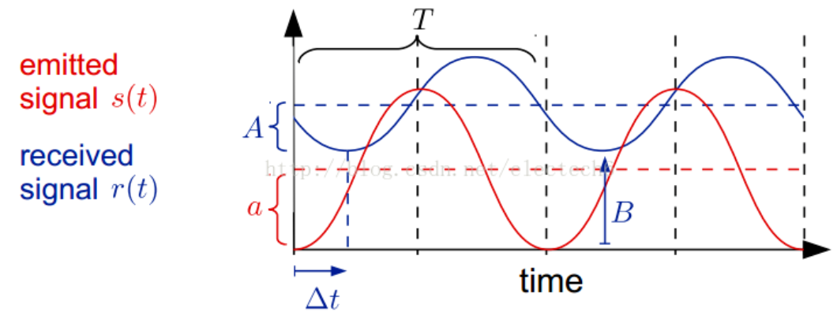
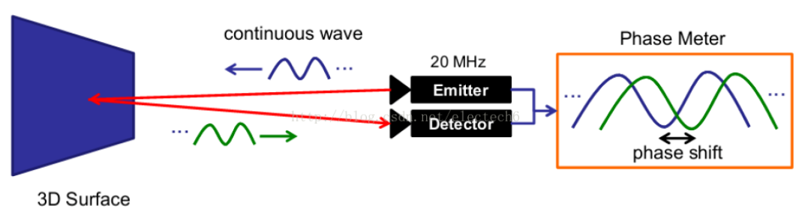
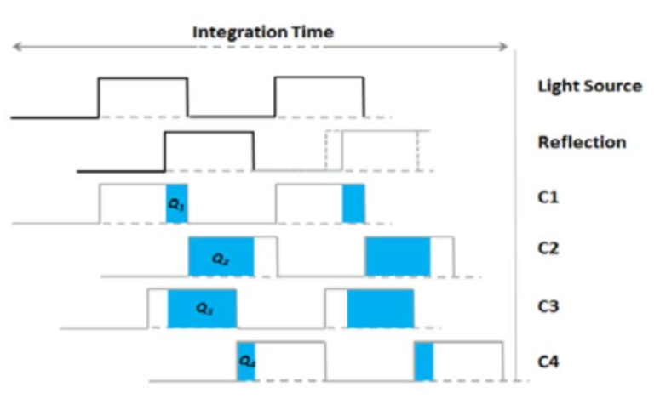



连续波调制
连续调制波使用多个采样计算窗口测量，每个计算窗口相位延时90°（0°，180°，90°，270°）
(Q3-Q4)及(Q1-Q2)可以减掉测量中的共同成分（复位电压，环境光，电容增益等） 及其中的偏差

Slide 5
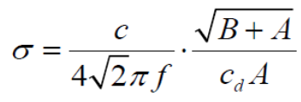


TOF测量精度误差
反射光亮度 A 和偏置 B 会影响距离景深测量的精度， 误差近似于如下公式：
更高的亮度A，和更快的调制频率f，更高的调制比Cd会提高精度
但更高的偏置B会降低测量精度
另外，受限于硅片物理特性，调制频率太高会导致调制对比度衰减，所以
调制频率也有个上限。具有较高衰减频率的传感器就能提供更高精度
优点：
1. 相对于脉冲调试法消除了由于测量器件或者环境光引起的固定偏差。
2. 可以根据接收信号的振幅A和强度偏移B来间接的估算深度测量结果的精确程度（方差）。
3. 不要求光源必须是短时高强度脉冲，可以采用不同类型的光源，运用不同的调制方法
缺点：
1. 需要多次采样积分，测量时间较长，限制了相机的帧率
2. 需要多次采样积分，测量运动物体时可能会产生运动模糊

Slide 6

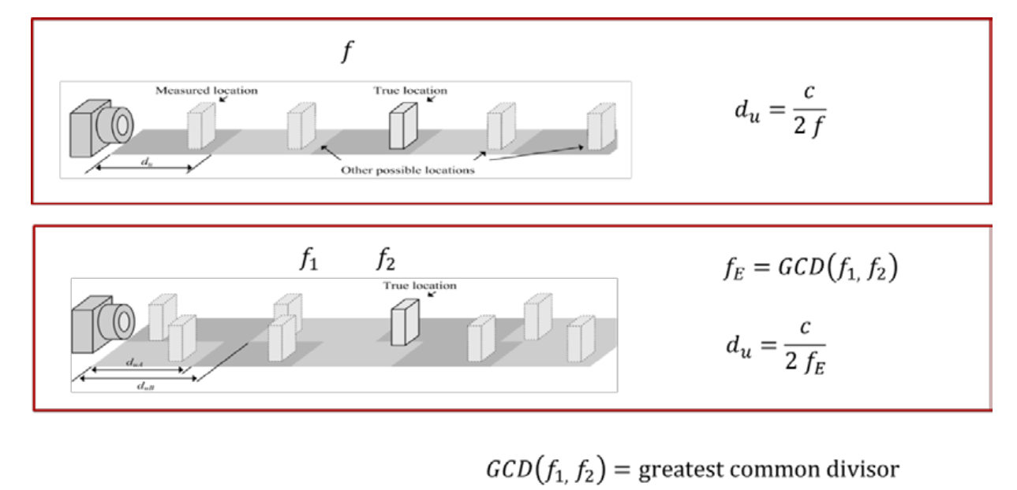
扩展测量距离：多频技术
连续调制波测量是基于相位差，而相位每2π就会重叠，这也意味着测量距离也会混叠。
发生混叠的测量距离称之为d_amb,如公式： damb也就是最大的可测量距离
如果希望扩展可测量的距离，可以降低连续调制波频率 f，但是这会增大测量的误差。
为了扩展测量距离同时不影响精度，先进的 ToF 系统会采用多频技术，可以在不降低调制频率 f 的同时来实现扩展。 多频技术是增加一个或者多个频率调制波来混频，每个调制波测量都有不同的不明确的距离，但是真实距离就是多个频率调制波共同测量到的那个值，该位置对应频率也就是多个频率的最大公约数，称为 beat frequency 击打频率。击打频率一般会更低，也就扩展更长测量距离。 双频技术如下图所示：

Slide 7
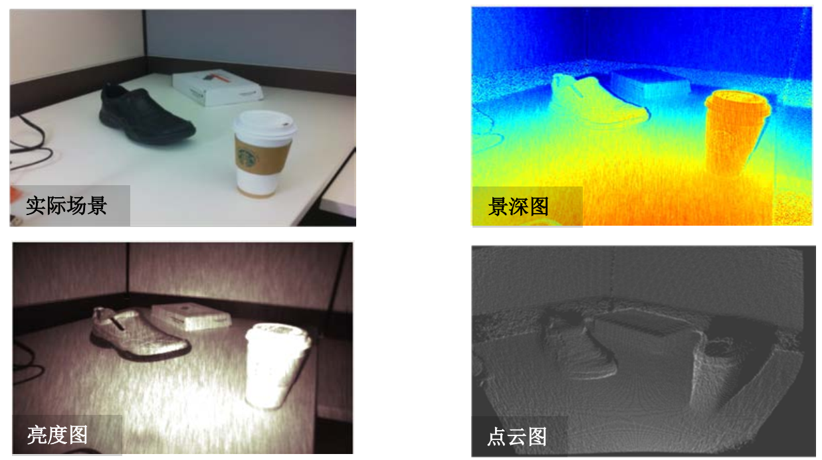
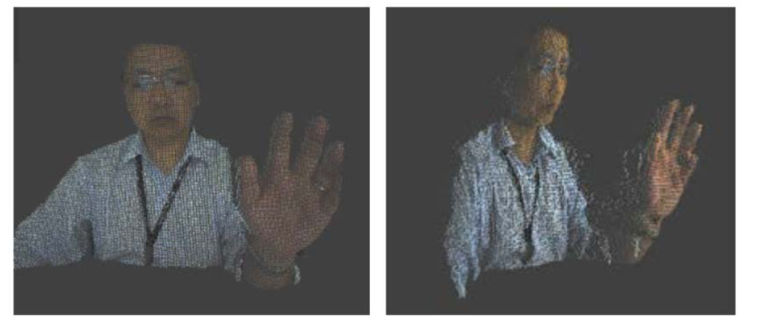
点云（Point Cloud）
在三维 ToF 传感器中，二维地址阵列上的每个像素来测量距离，也就得到景深图 。
景深图也可成为三维尺寸空间的点的集合，或称为点云。
这些三维点能够通过数学方式连接起来形成物体表面纹理对应的网格图。如果这个纹理来自于物体实时彩色图像，那么一个犹如现实中的三维物体将会呈现，如下图人物虚拟图例子描述。 可以旋转虚拟图来观看不同视角 。

Slide 8
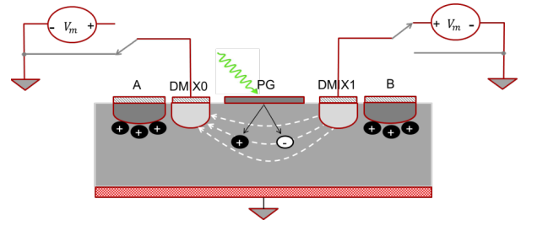
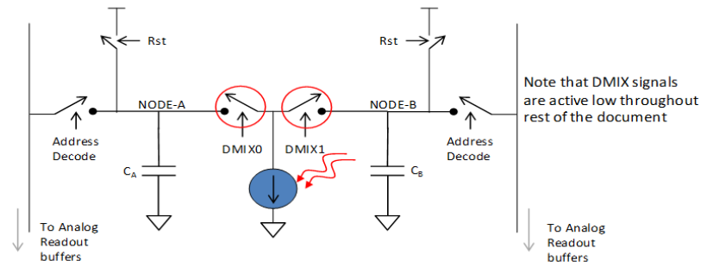
3D TOF传感器原理
阶段1：Reset 复位，对Ca，Cb与充电到预设值
阶段2：Integration集成，Vm可以加速电子流动
DMIX0，DMIX1什么时候开关？
阶段3：ReadOut读出，节点A，B电压被读出
阶段4：Dead Time 死区，给定帧率和集成时间之
外,读取之后会有多余时间

Slide 9
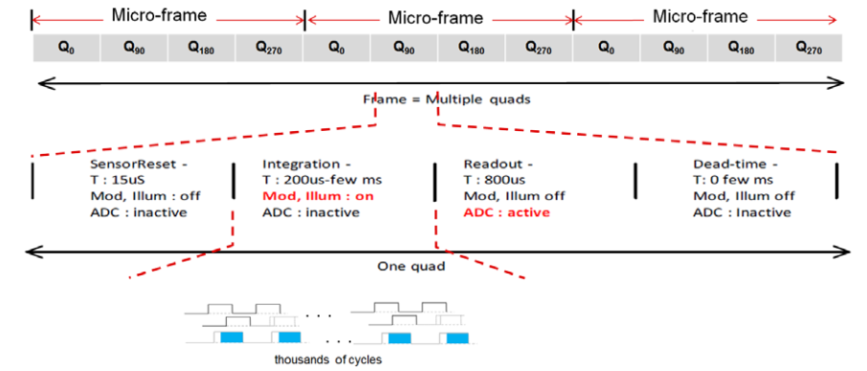
测量时序

Slide 10
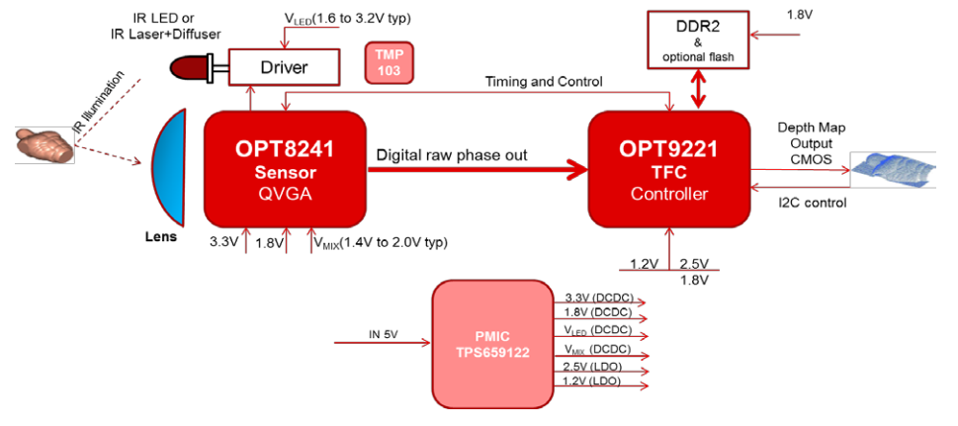
3D TOF典型解决方案
OPT8241 是分辨率为 QVGA 320x240 的光传感器，控制光源发射和反射光接受和处理。OPT9221 是 ToF 控制器，负责整个系统时序和控制， 并把原始数字相位信息处理并输出景深数据， 需外配DDR 内存。 光源（LED 或者 Laser） 发热较大，需要 TMP103 温度传感器监测温度给 OPT9221 以作系统温度校正。除了电子元器件，还需要接收反射光的透镜，调整镜头焦距来决定测量目标的远近。

Slide 11
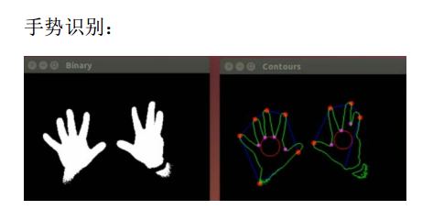
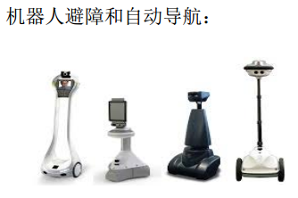
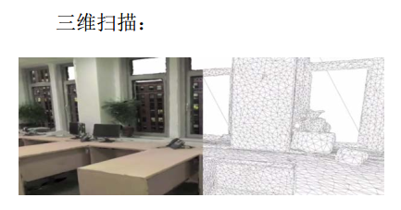
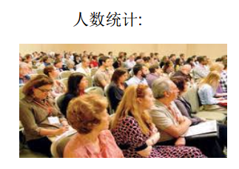
3D TOF典型应用

Slide 12
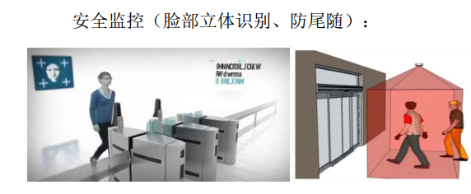
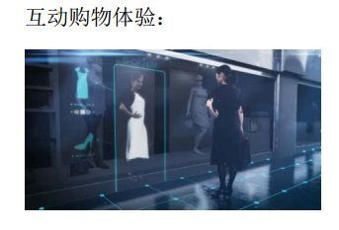
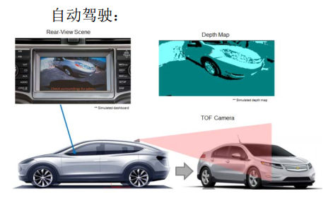
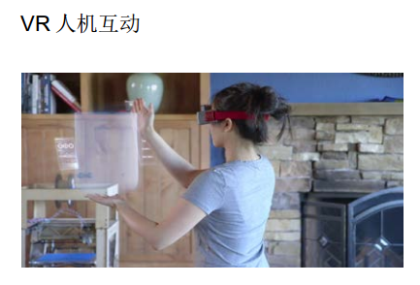
3D TOF典型应用

Slide 13
总结
本文介绍3D ToF工作原理和典型3D TOF解决方案。
比较于超声波测距方案对反射物体要求比较高，面积小的物体，如线、锥形物体就基本测不到，而3D TOF测距完全可克服此问题，同时测距精度高，测距远，响应快。
比较于视觉处理算法方案， 3D ToF软件复杂程度及对处理器要求大大降低，也不依赖环境光及没有特征场景（如纯色面） ， 同时测量精度和响应时间都更高。
当然也要看到3D ToF也会受环境的影响，比如在强太阳光下、大雾环境下、被测物体是透明玻璃，红外光的背景噪音太大、反射光太弱、 直接透过等问题。 同时受限红外光源发射功率及相关安全规范， 3DToF测量距离也有限制。 3D ToF根据实际应用场景与其它方案搭配应用，互补各自缺点。

Slide 14
Thank you!

